Slide 1
PARK PRIRODE VELEBIT
Korelacija zemljopisa, prirode i knjižnice
Nada Slišković

Slide 2
VELEBITSKI MASIV
„Velebitski masiv je najduža (145 km), a po nadmorskoj visini četvrta planina u Hrvatskoj. Niži je od planina u Zagori – Dinare (1831 m), Kamešnice (1809 m) i Biokova (1762 m).
Širine je od 10 do 30 km, a površina mu je oko 2200 km kvadratnih, a najviši je vrh Vaganski vrh (1757 m). Pripada Dinarskome gorju.
Velebit se pruža uzduž Velebitskog kanala, dijela Jadranskog mora, od prijevoja Vratnik iznad Senja na sjeverozapadu do kanjona rijeke Zrmanje na jugoistoku. S kopnene ga strane okružuju Gacko, Ličko i Gračačko polje okruženo rijekama, Gacka i Lika.”
www.wikipedia.hr

Slide 3
PODRUČJA VELEBITA
„SJEVERNI VELEBIT započinje na prijevoju Vratnik i završava na prijevoju Veliki Alan iznad primorskog naselja Jablanac. Dužine je oko 31 km, a najveće širine do 30 km.
SREDNJI VELEBIT završava na prijevoju Oštarijska vrata preko kojeg vodi cesta Karlobag – Gospić. Dužine je oko 24 km, a najveće širine do 20 km.
JUŽNI VELEBIT završava na prijevoju Mali Alan, na staroj cesti koja spaja Obrovac i Lovrinac. Dužine je oko 46 km, a najmanje širine oko 10 km.
JUGOISTOČNI VELEBIT započinje na istom prijevoju, a završava uz kanjon rijeke Zrmanje. Dužine je oko 40 km.
Podjela se osniva na zemljopisnim, morfološkim, reljefnim i biološkim posebnostima pojedinih velebitskih dijelova. Crte podjele idu duž prijevoja preko kojih ceste spajaju unutrašnjost s priobaljem.
Područje planine zaštićeno je kao park prirode, a Sjeverni Velebit i Paklenica proglašeni su nacionalnim parkovima.”
(www.wikipedia.hr)

Slide 4
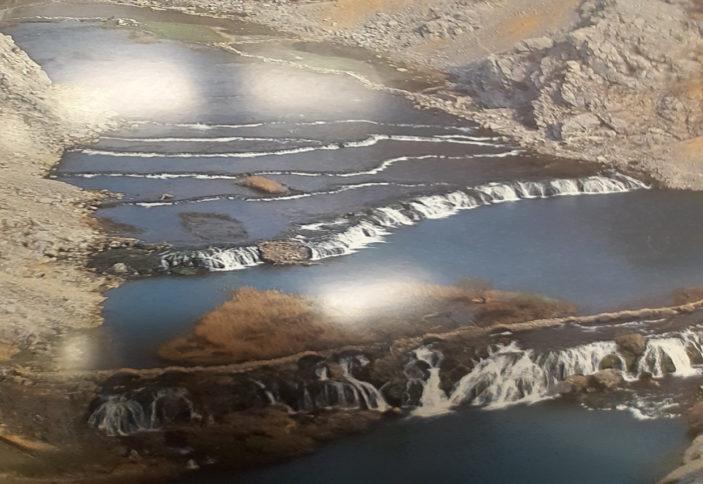
PLANINA U KRŠU

Slide 5
PRIRODNA OBILJEŽJA VELEBITA
Velebit je najvažnija hrvatska planina. Zemljopisni položaj između Primorja i gorskog predjela Like, odredio je njegov tipični krajolik i klimu.
S primorske strane je stjenovit, a s ličke šumovit. Prvenstveno je vapnenačka krška gora. Na primorskoj strani traje obnova prirodne vegetacije na većoj visini jer je tijekom ljeta više padalina.
Nalazi se na dodiru mediteranske i planinsko-alpske klime. Stijene Velebita su paleogene („kukovi” i „grede”).
Velebitske špilje bogate sigama prozvane su Cerovačke po seocu u blizini, a nalaze se četiri km s jugoistočne strane Gračaca.
Za gospodarstvo Velebita najznačajnije je šumarstvo za što postoji 500 kilometara cesta u šumskom prostoru gore. Suvremena auto-cesta kroz Velebit izgrađena je 2003. nakon otvaranja tunela Sveti rok što je doprinijelo povezanosti srednjeg i južnog priobalja Hrvatske s ostatkom zemlje i Europom.
Za obalni dio pod Velebitom značajna je Jadranska magistrala, zbog zavojitosti i bure tijekom zime povremeno zatvorena za promet.

Slide 6
SJEVERNI VELEBIT
„Zima je ponekad i preduga na vrhovima Sjevernog Velebita. Gora je bijela od jedan metar debelog snježnog pokrivača, a jutarnje temperature ponekad iznose i 10 stupnjeva ispod ništice. Noću se snijeg ledi.
Rijetko se viđaju tragovi medvjeda koji svojom velikom tjelesnom masom propadaju dosta duboko u snijeg. Kako se visinska granica snijega povećava, tako se sve više nazire vršni dio planine.
Snijeg se najviše zadržava na stjenovitim dijelovima, gdje sunce sja mali dio dana. Na velikom lomu, podno Hajdučkih kukova, na cesti ga ima gotovo jedan metar, jer je sunce nedovoljno visoko da bi obasjalo aj dio.”
(Velebit: 62 – 63)

Slide 7
NACIONALNI PARK SJEVERNI VELEBIT

Slide 8
VELEBITSKE ŠPILJE
„Špilje Velebita otkrivene su pri gradnji željezničke pruge, u dužini od 4 kilometra jugoistočno prema Gračacu. Nazivaju se Cerovačke po nedalekom seocu, Gornja i Donja. Dužina špiljskih hodnika i dvorana je 3, 5 km, Njihovim je kanalima prije voda otjecala prema Zrmanji.
Špilje krase sige, a Donjoj su svojstvene velike „kamenice” (stepeničasti bazeni od sigovine). To su i paleontološko-arheološki lokaliteti, gdje su nalazi diluvijalne faune i pračovjeka.
Nedavna su otkrića vezana uz Lukinu jamu (Hajdučki kukovi). U jamu se ulazi na visini 1475 m, a dno je samo 83 m iznad razine mora. Dubine 1992 m na osmom je mjestu u svijetu.
Ulazi u povijest biologije i speleologije jer je u njoj nađena dosad neotkrivena životinja iz reda pijavica. Endemska je špiljska vrsta i porodica. Radni je naziv tog malog grabežljivca dužine 4 cm Croatobranhus Mestrovi.”
(Prirodna baština Hrvatske: 35)

Slide 9
ŠPILJSKA PIJAVICA

Slide 10
VELEBITSKI ENDEMI
Na Velebitu postoji 79 endema, biljaka malog područja. Najpoznatija je velebitska degenija (Degenia Velebitica) koja je kao tercijarni relikt preživjela nepovoljnu geološku prošlost. Raste na stijenama, krase je žuti cvjetići i sitni zeleni listići.
„Prikazana je na kovanici od 50 lipa. Uz nju značajne su i druge endemske biljne vrste na sjevernom Velebitu: hrvatska sibireja, velebitski zvončić, zimzelena medvejka, hajnaldova nevesika, valdštajnov zvončić, hrvatska guštarka, runolist, planinski stolisnik i žuti srčanik.
Unutar nacionalnog parka su i zaštićeni rezervati, Hajdučki i Rožanski kukovi, zatvoreni za posjetitelje te dostupni samo za znanstvena istraživanja.”
plantea.com.hr /nacionalni-park-sjeverni-velebit/

Slide 11
VELEBITSKA DEGENIJA

Slide 12
ŽIVOTINJE NA SJEVERU VELEBITA
Na malom području sjevernog Velebita žive raznolike životinjske vrste.
U Nacionalnom parku postoji: 6 vrsta vodozemaca, 16 vrsta gmazova, stotinjak vrsta ptica i 40 vrsta sisavaca.
Očuvane šume prirodno su stanište velikih zvijeri: medvjeda, risa i vuka.
Medvjed je kao sisavac u Hrvatskoj zaštićena vrsta. Obitava u šumovitim predjelima na sjevernom Velebitu.

Slide 13
VELEBITSKI MEDVJED

Slide 14
VUK U VELEBITSKIM ŠUMAMA
Vuk na sjeveru Velebita obitava na većim šumskim predjelima. Na širem području Parka kreće se jedan čopor vukova.
Vuk je strogo zaštićena vrsta ugroženih sisavaca Hrvatske zbog opasnosti od istrebljenja.
Nastanjuje udaljene i nepristupačne šumske prostore na većim visinama.

Slide 15
VUK NA VELEBITU

Slide 16
VELEBITSKA DIVOKOZA
Divokoza je prije 30 godina ponovno naseljena na planinske vrhunce Parka. Snažne je građe, okretna i gipka, gracioznih pokreta.
Ženke žive u ženskim krdima, a mužjaci pojedinačno. Oprezna je i plaha. U Hrvatskoj je divokoza zaštićena vrsta.

Slide 17
DIVOKOZA NA PADINAMA VELEBITA

Slide 18
PTIČJI SVIJET
U Parku prirode Sjeverni Velebit postoji stotinjak ptičjih vrsta. Zaštićeno je 90 vrsta, a 30 je vrsta gnjezdarica na Crvenom popisu ugroženih ptica Hrvatske.
Zanimljive ptičje vrste su: tetrijeb gluhan, gorski zvižduk, škanjac, planinski ćuk, sova ušara, jastreb, planinski djetlić, žutokljuna galica, suri orao, pupavac, gavran i druge. Ugrožene grabljivice su orao i vjetruša.
Velika je očuvanost eko sustava što pogoduje očuvanosti šuma, životinja i ptica Parka.

Slide 19
SURI ORAO

Slide 20
JUŽNI VELEBIT
„Na sjeverozapadu južni Velebit započinje na prijevoju Baške Oštarije te završava na prijevoju Mali Alan na jugoistoku.
Jedan se od nizova gorskih vrhova proteže primorskom stranom, a drugi ličkom koja je šumovita, dok je primorska strana bez šume i bujne vegetacije.
Na jugoistočnom dijelu južnog Velebita su najviši velebitski vrhovi, Vaganski vrh (1758 m) i Sveto brdo (1751 m).
Šumske su ceste izgrađene na nekim dijelovima južnog Velebita s ličke strane.
Obilježena visinska staza vodi od Baških Oštarija prema Šugarskoj dolini.
Ramino korito kroz koje prolazi lijeva visinska staza velika je šumovita udolina dužine 4 km gdje su kameni kukovi bez vegetacije.
Šugarska dolina poznata je po velebitskoj degeniji, tercijarnom endemu, otkrivenom 1907. Ime je dobila po mađarskom botaničaru Degenu koji je istraživao velebitsku floru.”
(Ekološki glasnik: 15 – 20)

Slide 21
VAGANSKI VRH I SVETO BRDO
Gorski vrhovi na sjeverozapadu počinju na crti Velika Paklenica s primorske strane, a završavaju na obroncima Svetog brda.
Udoline i ponikve, planinska jezera, špilje i ponori prirodna su obilježja toga područja.
Sa Zoranić vrha pruža se lijep vidik na Veliku Paklenicu.

Slide 22
SLIKOVITOST VAGANSKOG VRHA

Slide 23
LITERATURA
Digitalni i tiskani izvori informacija iz školske knjižnice:
www.wikipedia.hr
plantea.com.hr/nacionalni-park-sjeverni-velebit/
Rac, Krunoslav (2010.): Velebit, iskustvo planine, Profil (62-63)
Božičević, Srećko-Prpić, Branislav (1996.): Prirodna baština Hrvatske (35)
Pelivan, Ante (2002.): Ekološki glasnik br. 6, časopis o prirodi (25-26)

